Slide 1
wasp1 D-cache
顶层设计说明
dcache top
面向 RTL 集成、功能原理与验证方法论的讲解型 PPT
tag
data
核心观点：顶层只做互连和组合 mux，时序状态全部归属到已验证叶子模块。
refill
store
Direct-mapped，默认 16B line
load miss allocate
ctrl
store write-through
store miss no-write-allocate
wasp1 / dcache top-level design
01

Slide 2
DESIGN GOALS
设计目标：最小可综合、行为清晰、便于集成
SEQ clk_i/rst_ni
COMB
IF
目标约束
为什么不是更复杂的 cache？
政策选择
RV32 数据侧 load/store
直接映射，减少替换复杂度
load hit
return cached word
写穿透，无 dirty/evict writeback
当前 SOC 阶段更需要：
可解释的时序边界
可验证的错误路径
可扩展的模块划分
load miss
refill + allocate
接口基于 valid/ready
store hit
write-through + merge
IC/FPGA 行为一致
store miss
write only, no allocate
wasp1 / dcache top-level design
02

Slide 3
TOP-LEVEL CONTRACT
顶层契约：两个接口、两个控制输入、一个时钟域
dcache
wrapper
core_if.target
load/store req/rsp
mem_if.initiator
downstream data memory
clk_i
rst_ni
core_if 是 core/LSU 侧的请求响应端口，D-cache 作为 target。
mem_if 是下游数据存储路径，D-cache 作为 initiator。
flush_i
invalidate_i
flush_i 中止当前 refill/store/control 工作；invalidate_i 只清 tag valid。
顶层没有新增寄存器，便于后续 tile 集成时定位状态责任。
wasp1 / dcache top-level design
03

Slide 4
ARCHITECTURE MAP
总体架构：真实叶子互连 + 组合 downstream mux
SEQ clk_i/rst_ni
COMB
IF
dcache_tag
SEQ valid/tag
ctrl 决策，tag/data 判断与存储，refill/store 执行下游事务。
tag compare
COMB hit/miss
两个内部 initiator 经 mux 合成一个外部 mem_if。
dcache_ctrl
SEQ
policy FSM
互斥性来自 dcache_ctrl，因此 mux 不承担仲裁状态。
dcache_data
SEQ line RAM
core_if
data merge
COMB lanes
dcache_refill
SEQ FSM
COMB
refill/store
mux
mem_if
dcache_store
SEQ FSM
图中已把 tag/data 的存储型 SEQ 与查询/合并型 COMB 拆开；所有 SEQ 均使用 clk_i/rst_ni。
wasp1 / dcache top-level design
04

Slide 5
LOAD PATH
Load 功能原理：hit 直接返回，miss 先 refill 后返回
HIT
return data_word
core rsp
rdata + err=0
lookup
addr -> index/tag
core load
MISS
start refill
4 word reads
assemble line
根本原理：cache line 是空间局部性的最小搬运单位；load miss 不是只读一个 word，而是补齐整条 line。
tag/data refill update
select requested word
then core response
refill_error 会通过 tag_refill_error 让 tag 保持 invalid，避免错误数据被后续命中。
response backpressure 由 CTRL_RESP 状态持有，直到 core_if.rsp_ready。
wasp1 / dcache top-level design
05

Slide 6
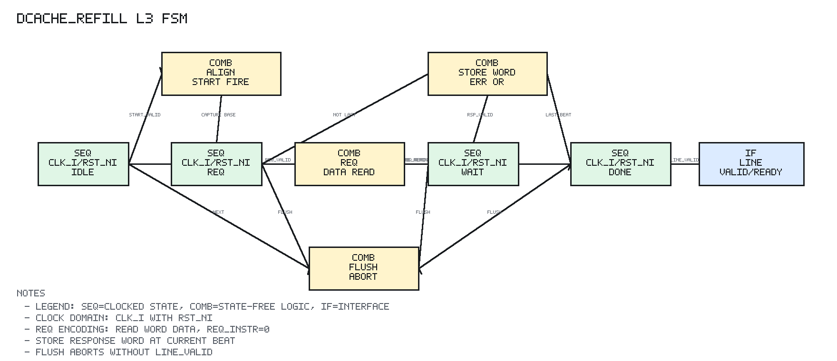
REFILL PRINCIPLE
Refill 机制：line 对齐、逐 word 读取、错误粘滞
为什么按 word beat？
下游 mem_req_rsp_if 是 32-bit data beat。
默认 16B line = 4 个 32-bit beat。
beat_q 既是请求地址增量，也是 line_data 写入位置。
任意 beat 出错都会被 OR 到 line_error_o。
验证根逻辑：逐 beat 检查地址、数据拼接和 error OR，才能证明 line 不是偶然看似正确。
wasp1 / dcache top-level design
06

Slide 7
STORE PATH
Store 功能原理：写穿透优先保证内存一致性
lookup tag
capture hit
dcache_store
write-through
mem_if write
addr/data/strb
core store
dcache_data merge
selected byte lanes only
HIT && !error
MISS or error
no cache allocation
no data update
写穿透意味着 store 完成条件由下游响应决定，而不是只改 cache。
store miss 不分配，避免引入 dirty/evict 复杂度。
byte/half/word 的本质是 wstrb 控制的 byte-lane merge。
wasp1 / dcache top-level design
07

Slide 8
DOWNSTREAM MUX
Downstream mux：不是仲裁器，而是互斥事务选择器
refill_mem_if
read-only beat stream
COMB mux
req = store_valid ? store : refill
rsp_ready = refill_ready || store_ready
mem_if
single initiator port
store_mem_if
single write txn
dcache_ctrl 单 outstanding：load refill 与 store transaction 不会并发。
因此 mux 不需要 round-robin、不需要 grant_q、不需要响应路由寄存器。
验证上必须覆盖 refill read 和 store write 都能穿过 mux，且 req_instr 恒为 0。
wasp1 / dcache top-level design
08

Slide 9
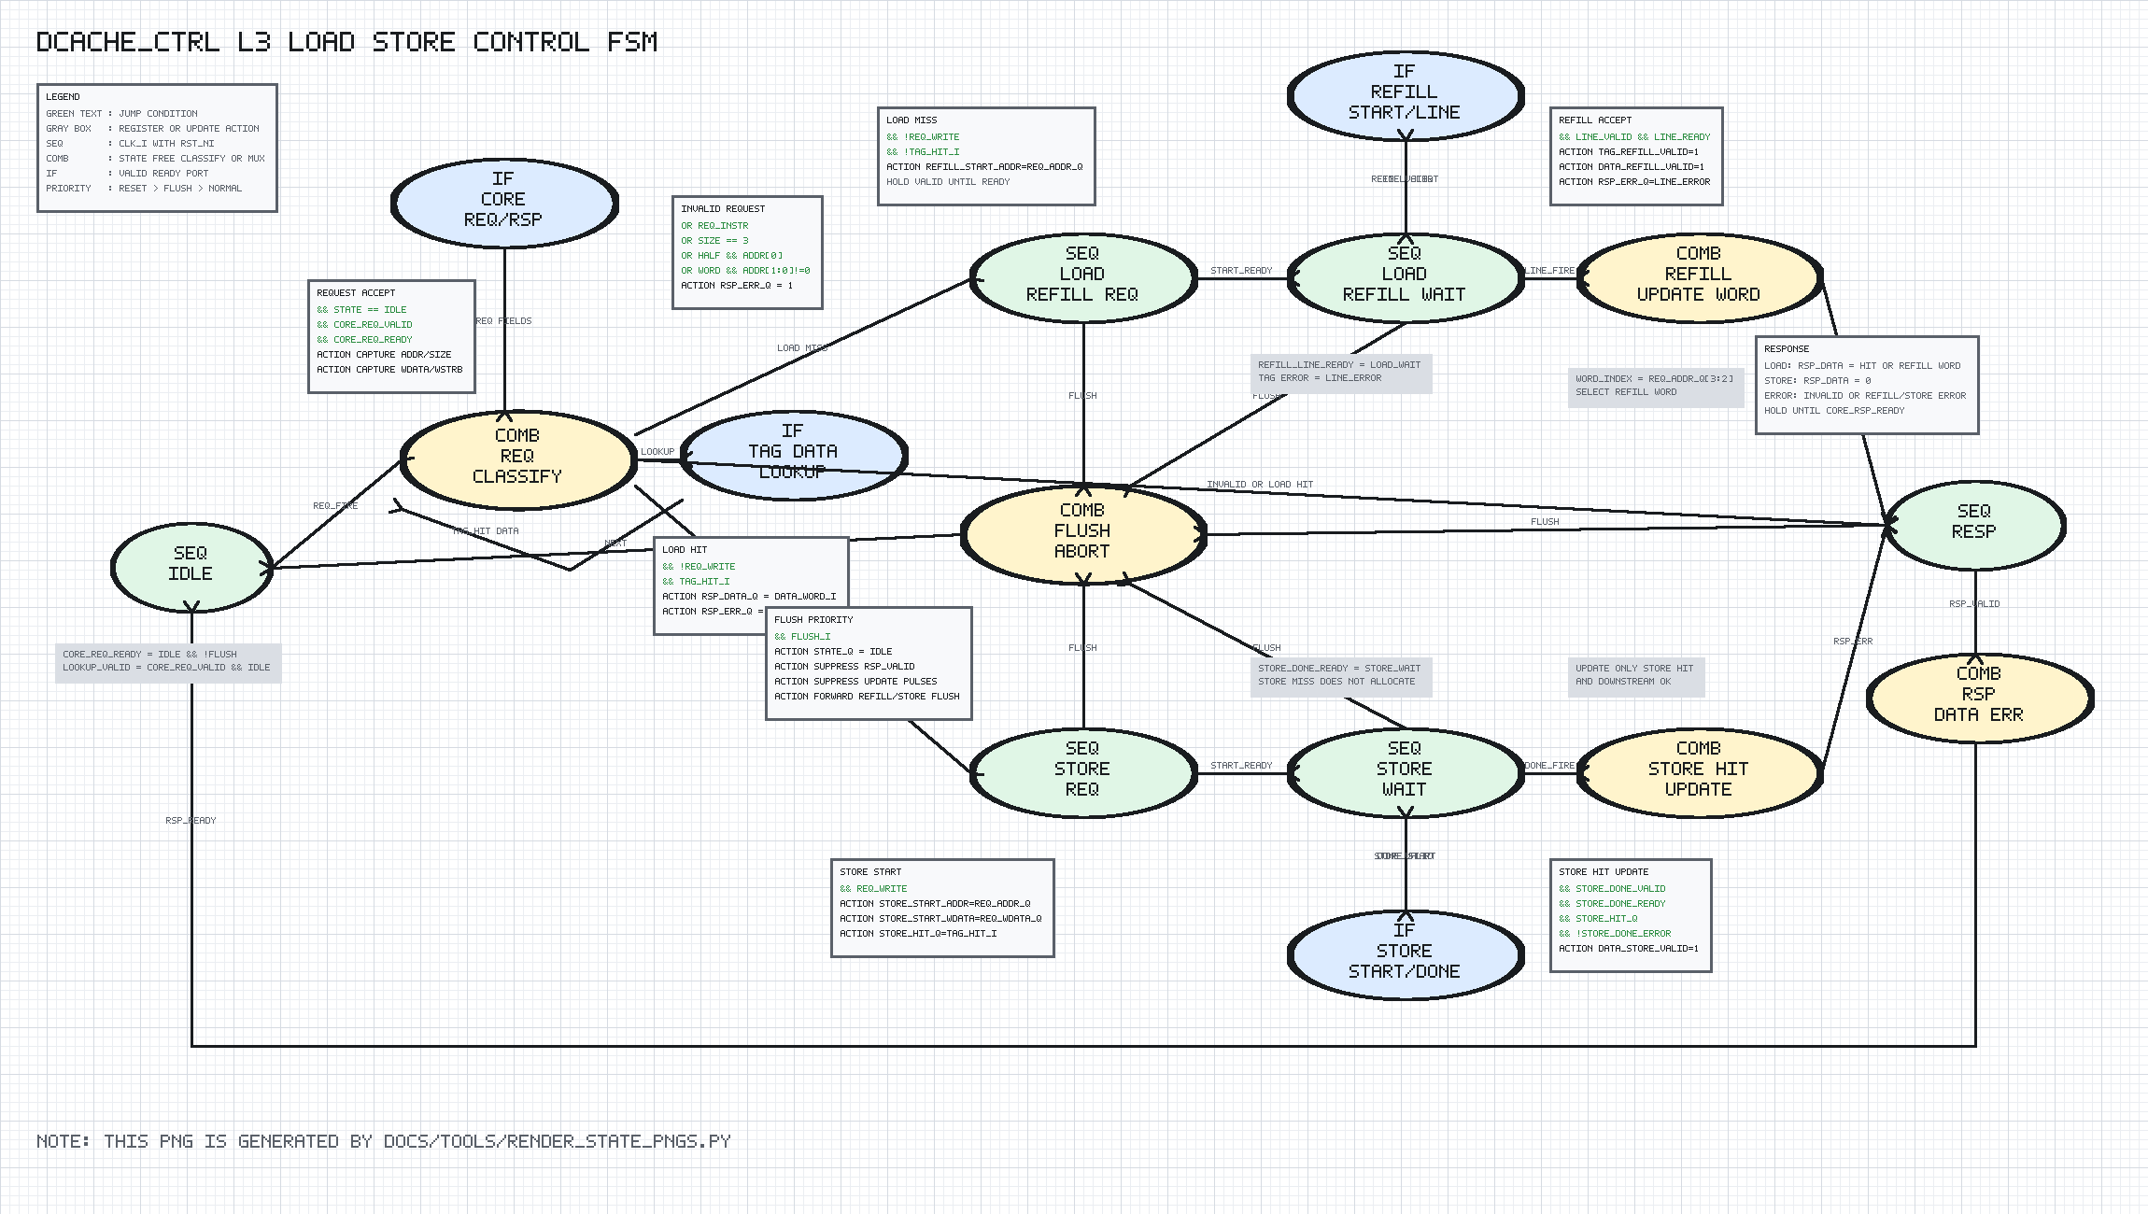
STATE OWNERSHIP
状态归属：顶层无寄存器，状态全部留在叶子模块
dcache_ctrl
control FSM
dcache_tag
valid/tag array
dcache_data
line RAM
dcache_refill
beat FSM
dcache_store
write FSM
dcache top
COMB wiring only
根本原则：状态在哪里产生，验证责任就在哪里闭合。
顶层只验证互连后的组合选择和端到端行为。
这样后续 tile 集成时，不会把 wrapper 错认为隐藏状态源。
wasp1 / dcache top-level design
09

Slide 10
VERIFICATION PHILOSOPHY
验证哲学：顶层验证不是重复叶子测试，而是证明互连性质
dcache integration
证明组合关系 + 时序协同
Leaf tests
证明局部功能
System use
给 tile/core 接口信心
正路径
反路径
压力路径
随机路径
load hit/miss
store hit/miss
error
flush
invalidate
req/rsp backpressure
core response stalls
deterministic streams
reference model
wasp1 / dcache top-level design
10

Slide 11
DIRECTED VERIFICATION
Directed cases：每个 case 都对应一个必须被证明的设计承诺
验证场景
根本目的
为什么必须这样测
load miss -> hit
证明 refill 更新 tag/data 后能够命中
若失败，说明 update 或 lookup 接错
same-line hit
证明 line 内 word select 正确
防止只验证同一 word
store hit merge
证明 wstrb byte-lane 合并
防止全 word 误写
store miss
证明 no-write-allocate
防止 store 误分配 cache line
conflict
证明 direct-mapped 替换
防止 index/tag 解码错误
invalidate
证明 valid bits 被清除
防止 stale hit
wasp1 / dcache top-level design
11

Slide 12
STORE VERIFICATION LOGIC
Store 验证逻辑：同时证明内存一致性与 cache 不被误污染
expect downstream write
record reference memory
later load hit must return
merged cached data
store hit
expect downstream write
but no cache allocation
later load must miss
then refill stored value
store miss
core sees error
reference memory unchanged
later load hit must return
old cached data
store error
wasp1 / dcache top-level design
12

Slide 13
NEGATIVE PATHS
负向路径验证：错误、flush、invalidate 是防止隐藏状态失控的关键
Refill error
Flush abort
Invalidate
期望：core response error，tag 不 valid。
验证逻辑：随后同地址再次访问必须重新 refill。
期望：active load/store 无 response、无 update。
验证逻辑：flush 后等待数拍检查无残留 valid。
期望：valid bits 清除，data RAM 不必清。
验证逻辑：原 hit line 在 invalidate 后必须 miss。
根本逻辑
正向路径证明“能工作”；负向路径证明“不会在不该工作时工作”。对于 cache 来说，错误数据被错误命中、flush 后旧响应冒出、invalidate 后 stale line 继续命中，都是最危险的集成 bug。
wasp1 / dcache top-level design
13

Slide 14
COVERAGE SUMMARY
覆盖结果：顶层集成验证的证据
tb_dcache coverage
这些数字不是性能指标，而是验证证据。
pass_count
505
load_miss
22
load_hit
34
store_hit
15
mem_req/mem_rsp 数量证明 refill/store 均真实穿过顶层 mux。
store_update
14
store_update 小于 store_hit 是因为错误 store 不允许更新 cache。
backpressure
96
mem_req
106
flush=2 分别覆盖 active load miss 和 active store。
mem_rsp
104
random stream 用确定性伪随机，失败可复现。
random
12
wasp1 / dcache top-level design
14

Slide 15
TRACEABILITY
设计承诺到验证证据的追踪矩阵
设计承诺
验证方法
证据
顶层无新增状态
lint + design review
dcache.sv only COMB mux
load miss allocate
load_miss -> load_hit
22 misses / 34 hits
store hit merge
post-store load hit
14 store updates
store miss no allocate
store miss then later load miss
store_miss=1
refill error invalid
error then recovery refill
err=6
flush abort
load/store flush checks
flush=2
downstream mux
read and write request checks
mem_req=106
wasp1 / dcache top-level design
15

Slide 16
CLOSING
结论：dcache 顶层已经形成可进入 tile 集成的边界
设计结论
验证结论
下一步
顶层接口清晰
正向功能被覆盖
连接 core/frontend
状态责任清晰
错误与 abort 被覆盖
连接 icache/dcache
load/store 策略闭合
backpressure 被覆盖
定义 tile memory ports
refill/store 共享下游端口
随机流可复现
验证双 cache 与 core stall
无 dirty/evict 复杂状态
集成风险转入 tile 层
再向 SoC/AHB 过渡
关键判断：当前 dcache 顶层的设计重点不是“复杂”，而是“可解释、可综合、可验证、可集成”。
wasp1 / dcache top-level design
16

